Slide 1
Emotional Dynamics and strategizing processes
Gestão de Equipas
Professora: Drª Sofia Bento
Discentes: Ana Tomatas, Lauro Andrade, Margarida Duarte e Mariana Vale

Slide 3
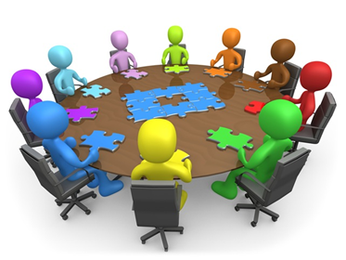
introdução
«Como é que as dinâmicas emocionais afectam os processos estratégicos?»

Slide 4
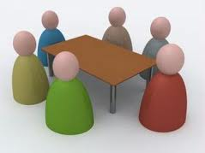
Metodologia
Micro-etnografias: forma de analisar as conversas entre grupos
Amostra: empresa de jogos de computador
no Canadá
Método de análise: observação não-participante,
durante 3 meses

Slide 5
etapas
Identificação das questões estratégicas
Codificar as emoções e acompanhar as suas dinâmicas
Codificar as práticas estratégicas nas conversações
Analisar a interacção entre as dinâmicas emocionais e o processo estratégico
Explicação das relações entre o assunto, a dinâmica emocional e o processo estratégico

Slide 6
Dinâmicas positivas e negativas
Dinâmica Emocional | Descrição | Processo Estratégico | Descrição
Energetic Exchange | Interacções de forma entusiasmada durante a reunião | Generative Strategizing Process | Todos estão empenhados na discussão do assunto.
Dinâmica Emocional | Descrição | Processo Estratégico | Descrição
Amused Encounter | Um membro da equipa rejeita a proposta do líder e todos o seguem. | Integrative Strategizing Process | Os membros começam por contestar a ideia do líder, mas depois assumem a sua ideia.

Slide 7
Dinâmica Emocional | Descrição | Processo Estratégico | Descrição
The Unempathic Interaction | Um membro da equipa pede ajuda e apenas obtém respostas neutras | Fracturing Strategizing | Um dos membros torna-se distante dos restantes, resultando na negligencia da sua opinião.
Dinâmica Emocional | Descrição | Processo Estratégico | Descrição
The Recurrent Confrontation | Dois membros da equipa atacam repetitivamente as propostas opostas. | Sticky Strategizing | Processo no qual duas propostas absorvem a maioria do tempo da equipa.
Dinâmica Emocional | Descrição | Processo Estratégico | Descrição
The Depleting Barrage | Um membro da equipa consegue contagiar todos com emoções negativas. | Curtailing Strategizing | Processo onde um dos membros da equipa rejeita os esforços de outros colegas.

Slide 8
FACTOR-CHAVE NAS DINÂMICAS RELACIONAIS
Dinâmicas Positivas
Drawing Together
Estratégias Colaborativas
Energetic Exchange
Generative Strategizing
Assuntos Pouco Urgentes
Amused Exchange
Integrative Strategizing
Dinâmicas “Negativas”
Estratégias Conflituosas
Assuntos Urgentes
Draving Apart
Unempathic Interaction
Fracturing Strategizing
Recurrent Confrontation
Sticky Strategizing
Depleting Barrage
Curtailing Strategizing
Notes:
Balão dos problemas urgentes

Slide 9
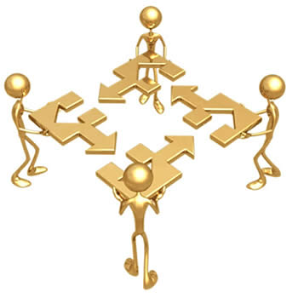
CONCLUSÃO do artigo
RELAÇÃO
+
EMOÇÃO
x
URGÊNCIA
=
RESULTADOS

Slide 10
LIMITAÇÕES E CONTRIBUIÇÕES
LIMITAÇÕES
CONTRIBUIÇÕES
Realizado numa única equipa
Método não-participante
Área de investigação limitada
Dinâmicas e Processos indissociáveis
Estudo da emoção numa equipa
Relação como modelador estratégico
Passagem de Modelo Estático a Modelo Flexível
Metodologia: análise em tempo real

Slide 11
reflexão
Avanço na literatura (observação não participante e recurso às TIC)
Abordagem mais realista
Demasiado extenso e repetitivo
Exemplos demasiado vastos

Slide 12
Cuidado com o que dizes!
DINÂMICA DE GRUPO

